Slide 1

谢谢观看
THANKS FOR WATCHING
Notes:
反例页：信息量为零、无记忆点、无行动指引。它唯一的作用是提醒观众「终于结束了」。
观众记住的是最后看到的东西（近因效应）——你把最高价值的广告位用来贴了一张白纸。

Slide 2

开场 · 第 2 页
“我们今年只做一件事——把交付准时率从 62% 拉到 95%。”
交付准时率 95%
已经做到 · 下一个 12 个月，我们守住它
2026 年度项目汇报 | sora | 2026.10
Notes:
回旋镖结构：开场抛出的那句话，在最后一页原封不动弹回来。
心理机制 = 首因效应 + 近因效应叠加，记忆强度翻倍。
适用：年会、年度汇报、复盘会。文案铁律：必须和开场一模一样，一个字都别改。

Slide 3

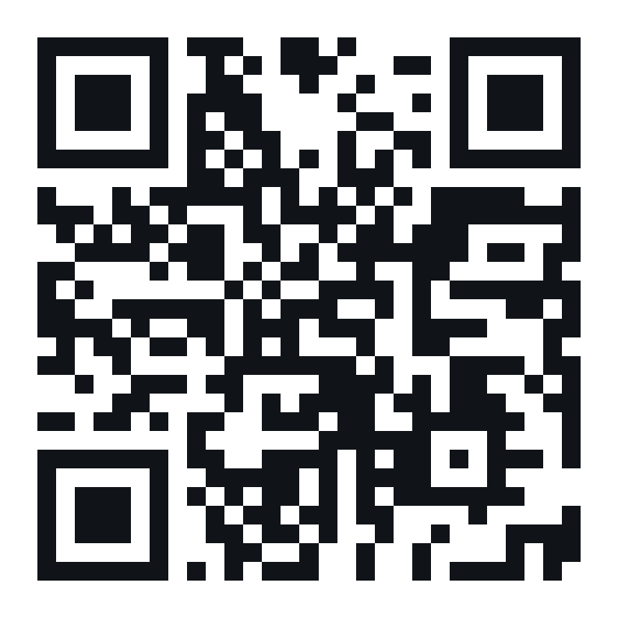
下一步
扫码申请
7 天试用
example.com/apply
微信扫码
名额：本期 20 个 · 截止：10 月 20 日
申请后 48 小时内回复
Notes:
CTA 铁律：一页只有一个动作。给两个选项 = 让观众做选择 = 大多数人不选。
必须写清三件事：做什么、门槛多低（扫码）、什么时候截止（稀缺感）。
适用：销售提案、招商、内测招募、活动报名。

Slide 4

姓 名
sora
有技术问题，
随时找我。
领 域
硬件研发 / AI 自动化
邮 箱
sora.work@example.com
硬件研发 / AI 自动化 / 工业软件
微 信
sora_ai
微信扫码 · 直接加我
Notes:
分栏法：左边给情绪（一句人话），右边给信息（可抄走的数据）。
把联系方式放在结尾页而不是单独一页 —— 观众想起来要联系你的时候，不用往回翻。
适用：求职、商务合作、项目汇报、讲师介绍。

Slide 5

先把问题定义对，
再谈用什么模型。
sora · 2026 年度技术复盘
Notes:
金句页的成功率只有一条判据：这句话能不能被观众原样复述出来。
不能复述的就不是金句，是标语。写作方法：前半句制造反差，后半句给答案。
字体必须够大（>=44pt）且占满版面 —— 金句页排版越简单越高级，不要加装饰。
适用：发布会、竞聘、年终演讲、个人品牌。

Slide 6

今天只讲了三件事
带走这三条，比记住整份 PPT 有用
01
02
03
问题定义先于模型选型
数据闭环决定上限
交付确定性，不是代码
80% 的失败发生在第一步
没有反馈的 Agent 只是脚本
客户买的是不出事的承诺
完整材料与数据附录：example.com/2026-report | sora
Notes:
总结页不是目录复读。判断标准：如果只截这一页发出去，别人能不能看懂你的核心结论？
三张卡上限。超过三张，观众一张都记不住。
适用：培训、行业分析、项目复盘、异步交付（别人只看最后一页也能拿走东西）。

Slide 7

继续
技术这件事，值得一直做下去
Notes:
沉默的力量：放完全屏图后停 3~5 秒不说话，台下会先安静，然后掌声。
底层图动画建议手动再加一个「强调-放大/缩小 110%」，9 秒缓动 —— 大屏上有极轻微的呼吸感，肉眼几乎察觉不到，但质感完全不同。
适用：主题演讲、公益、品牌片尾、答辩致谢。

Slide 8


恳请各位专家评委批评指正
汇报人：sora 指导教师：×××
2026 年度课题汇报 · 2026.10
Q & A
Notes:
致谢页是全场停留时间最长的一页（评委提问 5~15 分钟），绝不能白底黑字。
三层结构：底层暗红鎏金缓动缩放 + 中层 S 型流线毛玻璃 + 顶层文字布尔运算镂空。
镂空文字处 100% 透明，直接透出底层流动金光 —— 文字是「窗」，不是「字」。
适用：学位答辩、国奖/优毕评奖、学术会议。

Slide 9


CLOSING
项目已进入交付期
欢迎随时找我聊下一步
sora · sora.work@example.com
Notes:
同一套镂空结构换成冷色调 + 白色磨砂面板，立刻从学术切换成商业科技风。
面板放右侧，镂空大字压在面板上 —— 大面积留白在左，视觉重心稳定不飘。
适用：企业年终汇报、商业方案交付、客户路演、高客单接单收尾。

